Slide 1
Астраханский государственный технический университет
Курсовая работа по дисциплине
«Объектно-ориентированное программирование:
«Тестирование учащихся на умение составлять логические выражения»
Выполнил ст-т гр. ДИНР-21
Сафрыгин Н.Н.
Руководитель доц.
Лаптев В.В.
Г. Астрахань 2014

Slide 2
Введение
Одной из часто решаемой задачей в программировании является оставление булева выражения для различных конструкций (условный оператор или цикл).
Поэтому от программиста требуется умение правильно составлять логических выражений.
Лучше всего данное умение можно проверить на решение задач, суть которых заключается в проверке принадлежности точки некоторой области, составленной из нескольких простых элементов, таких как линия, круг, многоугольник.

Slide 3
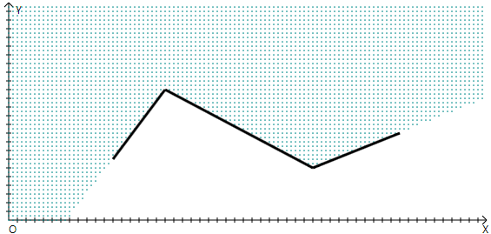
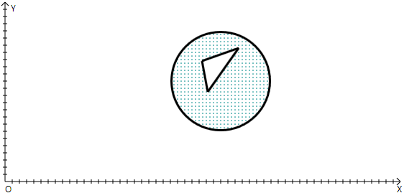
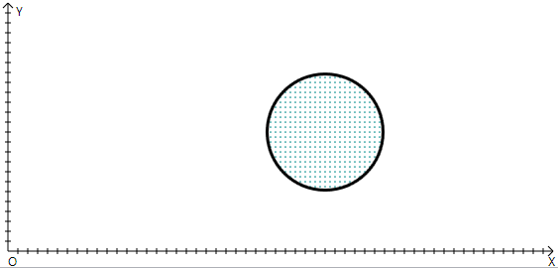
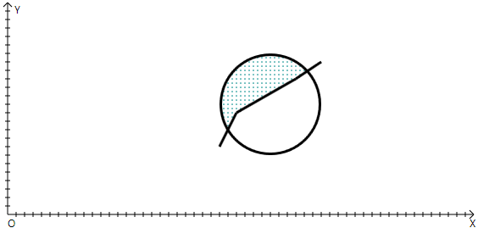
Введение
Примеры задач на принадлежность точки некоторой области.

Slide 4
Цель и назначение программного продукта
Целью программного продукта является автоматизировать составление заданий на проверку принадлежности точки некоторой области и автоматизировать проведение и проверку теста по составленным заданиям.
Назначение заключается в снижении нагрузки на преподавателя при составлении и проверки заданий, а также проведении тестирования учащихся.

Slide 5
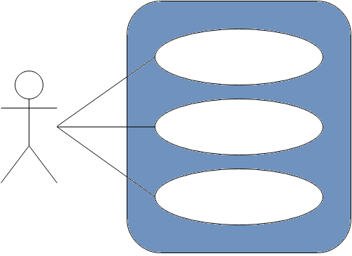
Диаграмма вариантов использования
Пройти тест
Просмотреть инструкцию
Пользователь
Просмотреть статистику

Slide 6
Входные и выходные данные
Входные данные:
ФИО испытуемого (текст)
база с шаблонами заданий (XML файл);
ответы пользователя (строка, отвечающая требованиям корректности ввода – логическое выражение на Си подобном языке).
Выходные данные:
изображение на экране(картинка);
результаты теста (текст, числа).

Slide 7
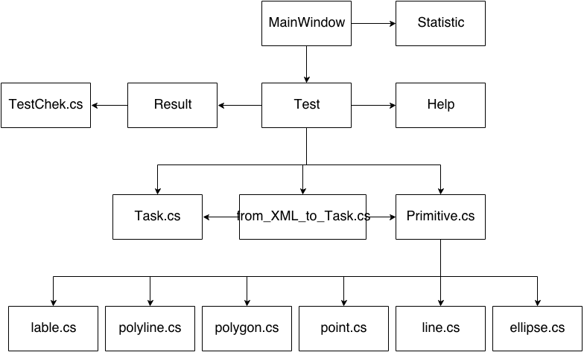
Взаимодействие модулей программы

Slide 8
Диаграмма классов

Slide 9
Требования к техническому и программному обеспечению
Технические требования:
Процессор с частотой 1,6 ГГц или выше
512 МБ ОЗУ
128 MБ свободного места на диске
Жесткий диск
Дисковод CD-ROM/DVD-ROM
Программные требования:
операционная система: Microsoft Windows XP с пакетом обновлений 3(SP3) или старше.

Slide 10
Средства разработки
ОС: Microsoft Windows 7 Professional.
Среда разработки: Visual Studio Professional 2013.
Язык программирования: C#.
Платформа: .NET Framework 3.5.
Средство для создания инсталлятора: SMART INSTALL MAKER.
Для создания документации использовались средства Microsoft Office 2013.
Для создания инструкции использовался Notepad++ версия 6.5.

Slide 11
Сведения о программе
Количество написанных классов: 11 классов.
Количество модифицированных классов: 5 классов.
Количество окон: 5 окон.
Количество строк кода: ~1600 строк.
Общее количество методов: 22 метода.

Slide 12
Заключение
В результате выполнения курсовой работы был разработан программный продукт, позволяющий автоматизировать прохождение тестирования на умение составлять логические выражения. Программа предназначается для упрощения проведения тестирования, а также упрощения составления заданий для данного теста.

